Slide 1
Recherche et analyse dans le domaine des transports
Module 4 : Transports durables et analyse des politiques
Cours n° 17 : Politique et planification des transports

Slide 3
Table des matières
Section 1 Aperçu de la politique des transports ............................. 4
Qu'est-ce que la politique des transports ? ......................... 5
Objectif de la politique des transports ....................................... 6
Buts et objectifs de la politique des transports .......................... 7
Types de politiques des transports ........................................ 8
Acteurs de la politique des transports ..................................... 9
Section 2 Aperçu de la planification des transports .................. 10
Qu'est-ce que la planification des transports ? ................. 11
Objectifs de la planification des transports .............. 12
Le processus de planification des transports ................. 13
Planification stratégique, tactique et opérationnelle ...... 14
Outils et techniques de planification des transports ...... 15
Section 3 Politique et planification ................................................ 16
Comparaison entre politique et planification ............... 17
Interaction entre politique et planification ................ 18
Exemple pratique .......................... 19
Défis liés à l'alignement de la politique et de la planification .................... 20
Section 4 Principes de la planification des transports ............................. 21
Principe 1 – Durabilité ................................................... 22
Principe 2 – Intégration ....................................................... 23
Principe 3 – Efficacité et efficience ......................... 24
Principe 4 – Équité et accessibilité .................................... 25
Principe 5 – Participation du public ................................. 26
Principe 6 – Flexibilité et adaptabilité ................................ 27
Section 5 Processus d'élaboration des politiques ....................... 28
Étapes de l'élaboration des politiques de transport .......... 29
Acteurs de l'élaboration des politiques ............................. 30
Facteurs influençant les choix politiques ....................... 31
Section 6 Études de cas de politiques efficaces ..................................... 32
Péage urbain à Londres (Royaume-Uni) .............................. 33
TransMilenio Bus Rapid Transit (Bogotá) .......................... 34
Politique néerlandaise en matière d'infrastructures cyclables….35
Politique de transport intégrée de Singapour ................ 36
Section 7 Quiz et discussion de groupe ............................................. 37
Questionnaire .................................................................................... 38
Discussion de groupe ....................................................... 39
Politique et planification des transports

Slide 4
0. Objectifs de la conférence
0.1. Objectifs
Objectifs principaux :
Comprendre les concepts et définitions clés de la politique et de la planification des transports.
Distinguer la politique (vision stratégique) de la planification (mise en œuvre technique).
Apprendre les principes fondamentaux qui guident la planification des transports.
Examiner le processus d'élaboration des politiques, de l'identification des enjeux à la mise en œuvre et à l'évaluation.
Analyser des études de cas concrets illustrant une intégration réussie de la politique et de la planification.
Politique et planification des transports

Slide 5
Section 01 :
Aperçu de la politique des transports
Politique et planification des transports

Slide 6
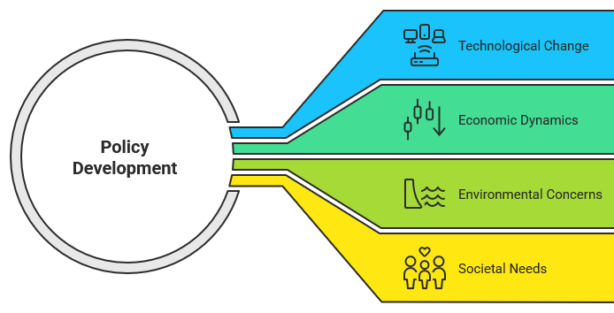
1. Aperçu de la politique des transports
1.1. Qu'est-ce que la politique des transports ?
Définition et portée :
Ensemble de lignes directrices stratégiques, de lois et de décisions qui régissent le développement, la gestion et la réglementation des systèmes de transport.
Comprend les cadres d'investissement dans les infrastructures, les normes réglementaires, les mesures fiscales et les incitations comportementales.
Contexte :
Influencée par les évolutions technologiques, la dynamique économique, les préoccupations environnementales et les besoins sociétaux.
Exemple : Fixation de normes d'émission ou mise en place d'une tarification de la congestion dans le cadre d'un objectif plus large de durabilité.
Politique et planification des transports

Slide 7
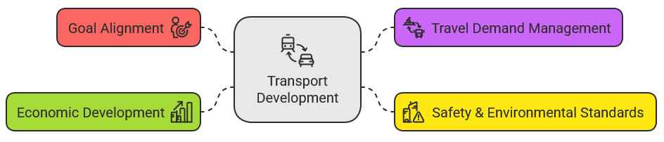
1. Aperçu de la politique des transports
1.2. Objectif de la politique des transports
Objectifs principaux :
Alignement des objectifs : veiller à ce que le développement des transports soutienne des objectifs sociétaux plus larges (par exemple, la croissance économique, l'équité sociale).
Gestion de la demande de transport : influencer les choix modaux par des incitations et des réglementations (par exemple, encourager l'utilisation des transports publics).
Normes de sécurité et environnementales : mettre en place des mesures visant à réduire les risques d'accidents et la dégradation de l'environnement.
Développement économique : améliorer la connectivité et soutenir la croissance régionale.
Politique et planification des transports

Slide 8
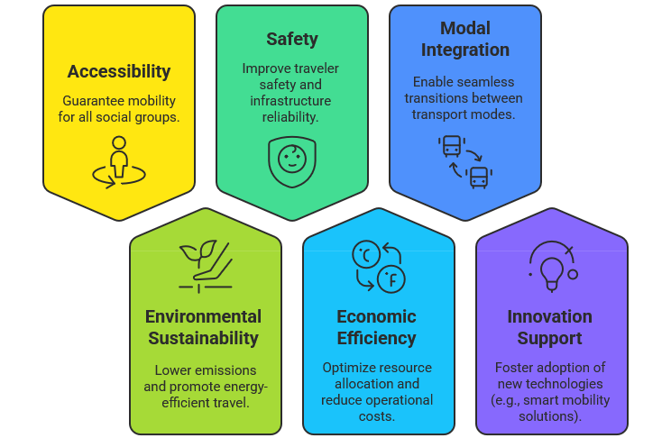
1. Aperçu de la politique des transports
1.3. Objectifs généraux et spécifiques de la politique des transports
Objectifs principaux :
Politique et planification des transports
Notes:
De plus amples détails seront abordés lors des prochains cours.

Slide 9
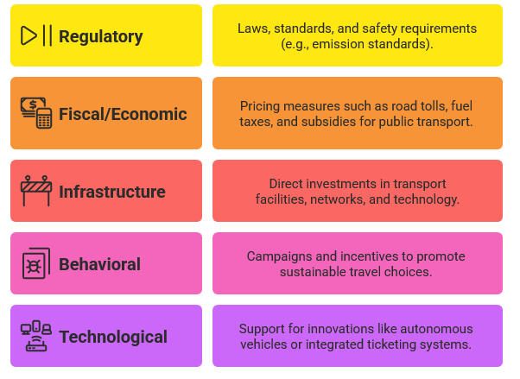
1. Aperçu de la politique des transports
1.4. Types de politiques des transports
Catégories de politiques :
Politique et planification des transports

Slide 10
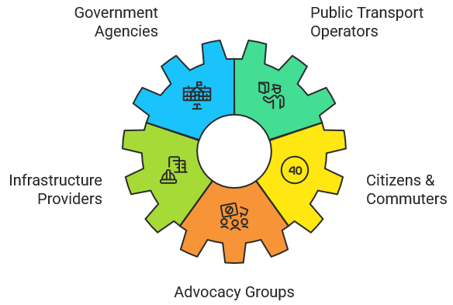
1. Aperçu de la politique des transports
1.5. Parties prenantes dans la politique des transports
Principales parties prenantes :
Organismes gouvernementaux : autorités nationales, régionales et locales chargées de définir les politiques.
Opérateurs de transports publics : agences chargées de la gestion des services de transport.
Fournisseurs d'infrastructures : entreprises de construction et d'entretien, investisseurs privés.
Citoyens et usagers : utilisateurs finaux dont les besoins déterminent l'élaboration des politiques.
Groupes de défense : ONG et organisations communautaires qui défendent les questions environnementales et sociales.
Politique et planification des transports

Slide 11
Section 02 :
Aperçu de la planification des transports
Politique et planification des transports

Slide 12
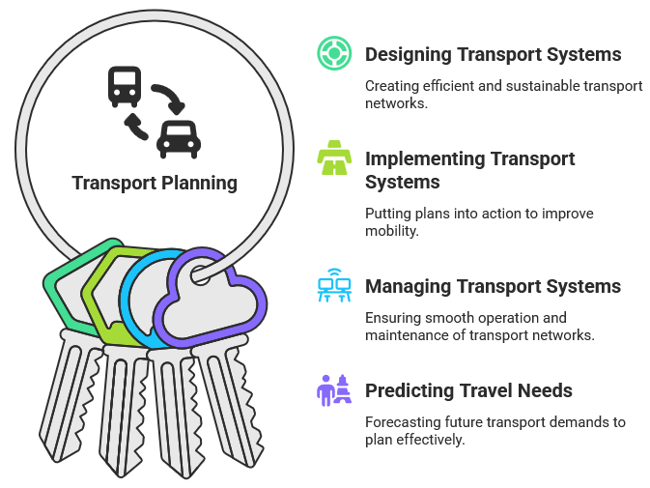
2. Aperçu de la planification des transports
2.1. Qu'est-ce que la planification des transports ?
Définition :
Processus systématique de conception, de mise en œuvre et de gestion des systèmes de transport en fonction des besoins actuels et prévus en matière de déplacement.
Portée :
Englobe les prévisions, l'analyse spatiale et l'analyse des réseaux, ainsi que le développement de projets opérationnels.
Équilibre les considérations à court, moyen et long terme afin de répondre aux demandes dynamiques en matière de mobilité.
Politique et planification des transports

Slide 13
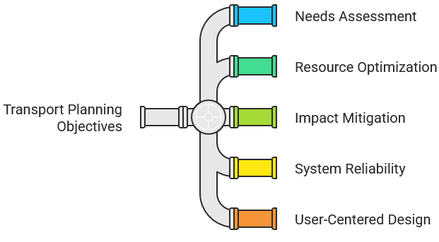
2. Aperçu de la planification des transports
2.2. Objectifs de la planification des transports
Objectifs principaux :
Évaluation des besoins : évaluer les habitudes de déplacement actuelles et futures à l'aide de données et de modèles.
Optimisation des ressources : garantir une allocation efficace des fonds, du personnel et des infrastructures.
Atténuation des impacts : réduire les effets sociaux, environnementaux et économiques négatifs.
Fiabilité du système : améliorer la sécurité, l'efficacité et la satisfaction des utilisateurs.
Conception centrée sur l'utilisateur : mettre l'accent sur l'accessibilité et la commodité pour une base d'utilisateurs diversifiée.
Politique et planification des transports

Slide 14
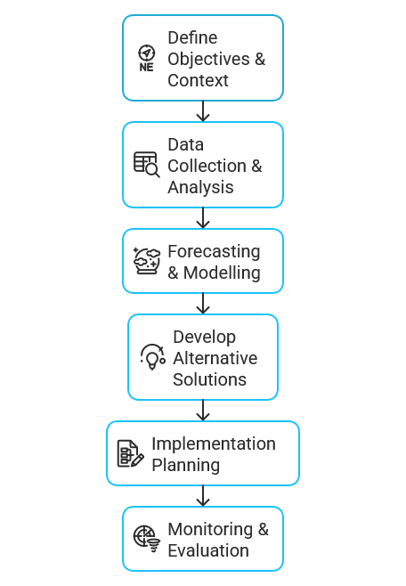
2. Aperçu de la planification des transports
2.3. Le processus de planification des transports
Processus étape par étape :
Définir les objectifs et le contexte : s'aligner sur les objectifs politiques et comprendre les conditions locales.
Collecte et analyse des données : utiliser des enquêtes, des carnets de voyage et des analyses spatiales.
Prévisions et modélisation : appliquer des modèles quantitatifs (par exemple, des modèles en quatre étapes) pour prévoir la demande future.
Élaboration de solutions alternatives : évaluer différents modes, itinéraires et conceptions de services.
Planification de la mise en œuvre : détailler le calendrier, le budget et les stratégies opérationnelles du projet.
Suivi et évaluation : établir des indicateurs clés de performance et s'adapter en permanence en fonction des données de performance.
Politique et planification des transports

Slide 15
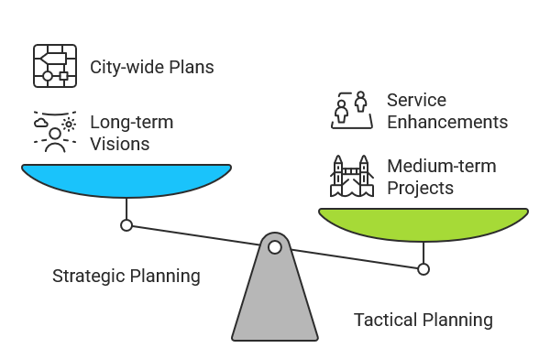
2. Aperçu de la planification des transports
2.4. Planification stratégique, tactique et opérationnelle
Différenciation :
Planification stratégique : visions à long terme et planification générale (par exemple, plans de mobilité à l'échelle de la ville).
Planification tactique : projets à moyen terme et améliorations des services (par exemple, introduction d'une nouvelle ligne de bus).
Planification opérationnelle : gestion et ajustements quotidiens (par exemple, optimisation des feux de circulation).
Politique et planification des transports

Slide 16
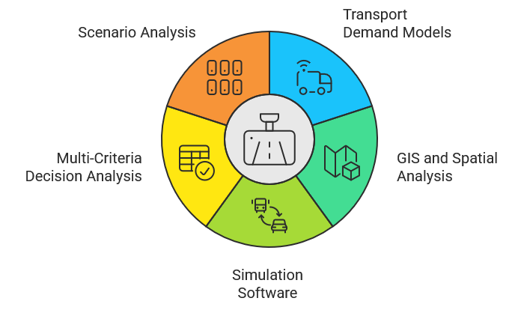
2. Aperçu de la planification des transports
2.5. Outils et techniques de planification des transports
Outils clés :
Modèles de demande de transport : modèles en quatre étapes, modèles gravitaires, etc., pour prévoir les flux de circulation.
SIG et analyse spatiale : outils cartographiques permettant de visualiser l'accessibilité et les performances du réseau.
Logiciels de simulation : plateformes telles que VISSIM ou AIMSUN pour simuler le trafic et les opérations de transport en commun.
Analyse décisionnelle multicritères (MCDA) : pour évaluer
les résultats de plusieurs projets.
Analyse de scénarios : pour tester différentes conditions
futures et les impacts des politiques.
Politique et planification des transports

Slide 17
Section 03 :
Politique et planification
Politique et planification des transports

Slide 18
3. Politique et planification
3.1. Comparaison des politiques et de la planification
Tableau comparatif :
Aspect | Politique | Planification
Nature | Stratégique, visionnaire | Technique, opérationnel
Calendrier | Objectifs à long terme | Actions à court et moyen terme
Processus décisionnel | Politique/législatif | Fondée sur des données probantes, analytique
Priorités | Objectifs sociétaux généraux | Conception détaillée du projet
Politique et planification des transports

Slide 19
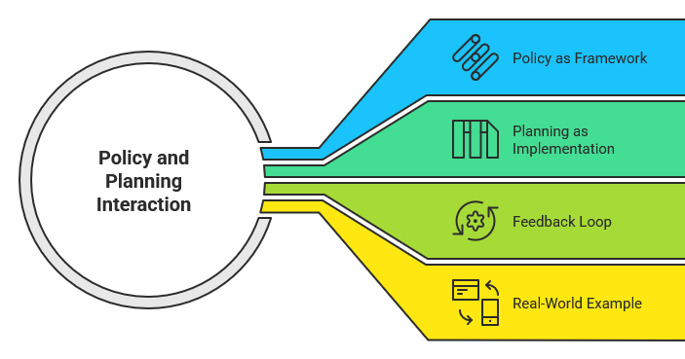
3. Politique et planification
3.2. Interaction entre la politique et la planification
Points clés :
La politique en tant que cadre : elle fournit la vision, le mandat légal et les priorités.
La planification en tant que mise en œuvre : elle permet de concevoir des projets détaillés qui mettent la politique en pratique.
Boucle de rétroaction : les résultats des plans mis en œuvre éclairent les ajustements futurs de la politique.
Exemple concret : la politique de transport non motorisé conduit
à la création de pistes cyclables et de zones piétonnes.
Politique et planification des transports

Slide 20
3. Politique et planification
3.2. Exemple pratique
Détails de l'exemple :
Directive politique :
Promouvoir les transports non motorisés afin d'améliorer la qualité de l'air urbain et de réduire les embouteillages.
Réponse en matière de planification :
Concevoir des pistes cyclables sécurisées et dédiées et améliorer les infrastructures piétonnes.
Intégrer ces installations aux réseaux de transport public existants.
Résultat de l'intégration :
Surveiller les données d'utilisation ; affiner les itinéraires et les mesures de sécurité en fonction des commentaires reçus.
Politique et planification des transports

Slide 21
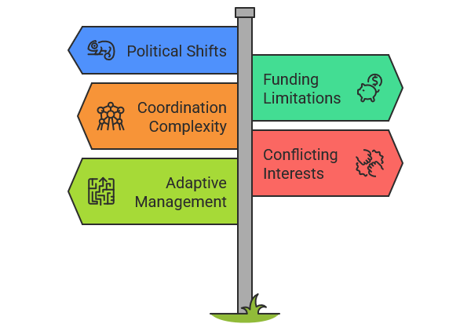
3. Politique et planification
3.3. Défis liés à l'harmonisation des politiques et de la planification
Défis :
Changements politiques : les changements d'administration peuvent entraîner des changements de priorités.
Contraintes financières : les restrictions budgétaires peuvent nécessiter des compromis.
Complexité de la coordination : multiplicité des agences, chevauchement des compétences et diversité des parties prenantes.
Conflits d'intérêts : trouver un équilibre entre les objectifs économiques et les objectifs environnementaux et sociaux.
Nécessité d'une gestion adaptative : une surveillance continue et une grande flexibilité sont essentielles.
Politique et planification des transports

Slide 22
Section 04 :
Principes de planification des transports
Politique et planification des transports

Slide 23
4. Principes de planification des transports
4.1. Principe 1 – Durabilité
Approche environnementale :
La planification des transports doit donner la priorité à la réduction de la consommation des ressources, notamment l'énergie, les sols et l'eau. L'un des principaux objectifs est de réduire les émissions de gaz à effet de serre et les polluants atmosphériques qui nuisent à la santé et aux écosystèmes.
Transfert modal :
Les stratégies doivent encourager le passage de l'utilisation de la voiture particulière à des modes de transport plus durables, tels que la marche, le vélo et les transports publics. Les investissements dans les infrastructures doivent rendre ces modes de transport plus sûrs, plus attrayants et plus pratiques.
Résilience :
Les nouvelles infrastructures de transport doivent être conçues pour résister aux effets du changement climatique, tels que les phénomènes météorologiques extrêmes, et favoriser la stabilité environnementale à long terme.
Politique et planification des transports

Slide 24
4. Principes de planification des transports
4.2. Principe 2 – Intégration
Coordination de l'aménagement du territoire :
Les réseaux de transport doivent être planifiés parallèlement aux développements résidentiels, commerciaux et industriels. Une bonne intégration peut réduire les distances de déplacement, encourager l'utilisation des transports publics et favoriser le développement de communautés dynamiques et connectées.
Connectivité multimodale :
Des transitions fluides entre les bus, les trains, les vélos et les voies piétonnes améliorent l'expérience utilisateur et l'efficacité. Par exemple, des pôles de transport bien conçus facilitent les correspondances sans attente prolongée ni navigation confuse.
Collaboration institutionnelle :
Une intégration réussie nécessite la coopération entre les différents services gouvernementaux, les acteurs du secteur privé et la société civile. L'alignement des objectifs entre les secteurs contribue à créer un système unifié et efficace.
Politique et planification des transports

Slide 25
4. Principes de planification des transports
4.3. Principe 3 – Efficacité et efficience
Optimisation des ressources :
Les systèmes de transport doivent offrir une mobilité optimale tout en utilisant le moins possible de matériaux, d'énergie et de ressources financières. Cela implique de planifier des itinéraires intelligents, d'optimiser la capacité des véhicules et de réduire au minimum le gaspillage des infrastructures.
Respect des délais :
La réalisation des projets dans les délais prévus permet de réduire les coûts et de maintenir la confiance du public. Une bonne gestion des projets, des évaluations des risques et des stratégies d'atténuation proactives sont essentielles pour maintenir les initiatives de transport sur la bonne voie.
Gestion de la congestion :
La planification moderne des transports doit utiliser des outils basés sur les données, tels que les systèmes de transport intelligents (STI), pour surveiller le flux de circulation, ajuster les feux de signalisation de manière dynamique et fournir des informations en temps réel aux utilisateurs, afin de garantir la fluidité du trafic urbain.
Politique et planification des transports

Slide 26
4. Principes de planification des transports
4.4. Principe 4 – Équité et accessibilité
Inclusivité :
La planification des transports doit tenir compte des personnes de tous âges, de tous revenus et de toutes capacités, y compris les personnes âgées, les personnes handicapées et les communautés à faibles revenus. La mobilité ne doit pas être un privilège réservé à quelques-uns, mais un droit pour tous.
Équilibre entre zones rurales et urbaines :
Si les villes bénéficient souvent d'investissements plus importants, les zones rurales et isolées nécessitent des solutions adaptées pour éviter l'isolement. L'équité implique de reconnaître les différents défis en matière de mobilité selon les contextes géographiques.
Mesures politiques :
Des mesures pratiques telles que l'offre de tarifs subventionnés, la réalisation d'audits réguliers sur l'accessibilité et l'adoption de principes de conception universelle garantissent que tous les utilisateurs peuvent bénéficier des systèmes de transport.
Politique et planification des transports

Slide 27
4. Principes de planification des transports
4.4. Principe 5 – Participation du public
Participation :
Impliquer le public dès les premières étapes permet aux planificateurs de mieux comprendre les besoins et les priorités de la communauté. Cela conduit à des solutions qui reflètent mieux les habitudes d'utilisation et les préoccupations réelles.
Transparence :
Une communication ouverte sur les processus décisionnels, les objectifs des projets et leurs impacts potentiels renforce la confiance et réduit les oppositions ou les malentendus.
Boucles de rétroaction :
Des mécanismes tels que les enquêtes, les forums publics et les plateformes numériques de retour d'information permettent aux planificateurs d'ajuster les projets en fonction des commentaires reçus, améliorant ainsi à la fois le processus et les résultats.
Politique et planification des transports

Slide 28
4. Principes de planification des transports
4.4. Principe 6 – Flexibilité et adaptabilité
Planifier en tenant compte de l'incertitude :
La planification par scénarios permet de se préparer à différents avenirs, qu'il s'agisse d'innovations technologiques, de changements démographiques ou de perturbations imprévues telles que des pandémies ou des phénomènes météorologiques extrêmes.
Mise en œuvre progressive :
Au lieu d'un développement rigide et simultané, les projets par étapes permettent aux systèmes de transport de s'adapter à mesure que de nouvelles informations apparaissent, garantissant ainsi leur pertinence continue.
Conception résiliente :
Les infrastructures doivent être conçues pour s'adapter et évoluer en fonction de l'évolution des besoins. Cela inclut des réseaux de métro extensibles, des lignes de bus flexibles et des corridors multimodaux.
Politique et planification des transports

Slide 29
Section 05 :
Processus d'élaboration des politiques
Politique et planification des transports

Slide 30
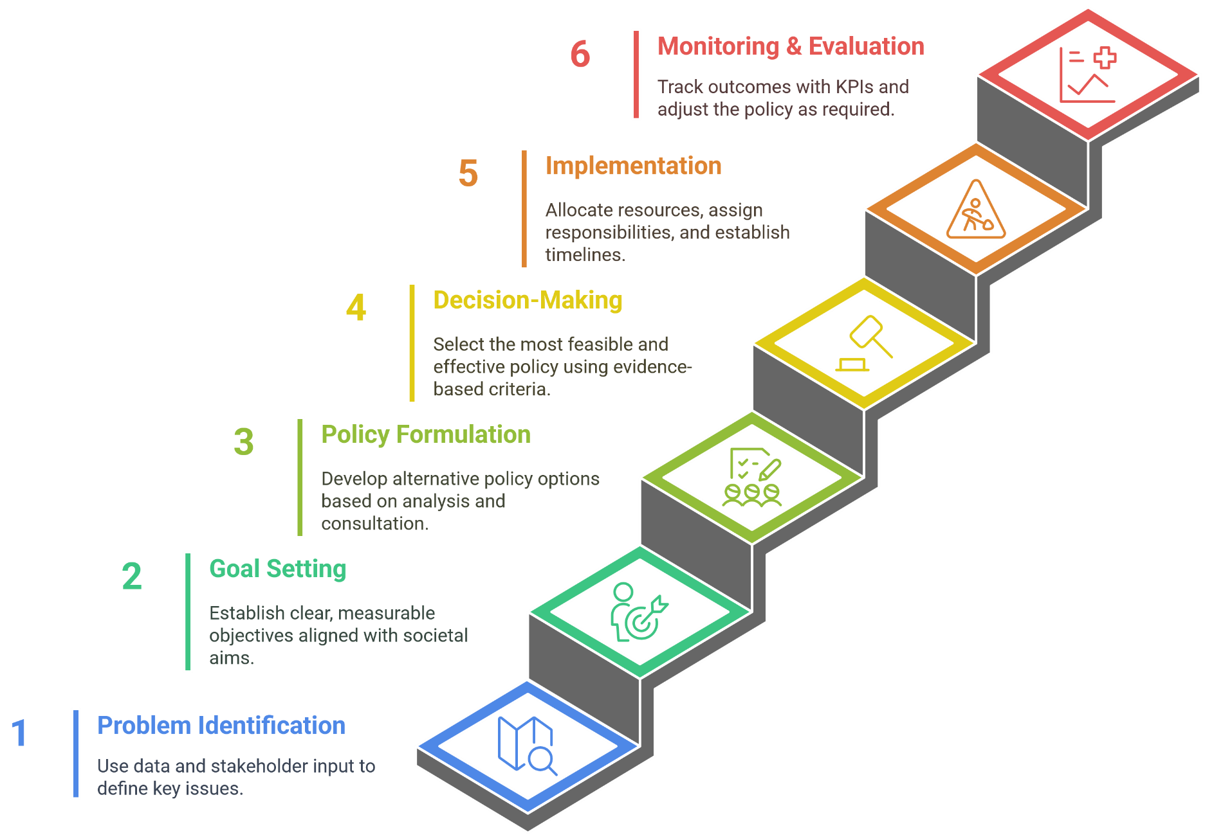
5. Processus d'élaboration des politiques
5.1. Étapes de l'élaboration d'une politique des transports
Politique et planification des transports

Slide 31
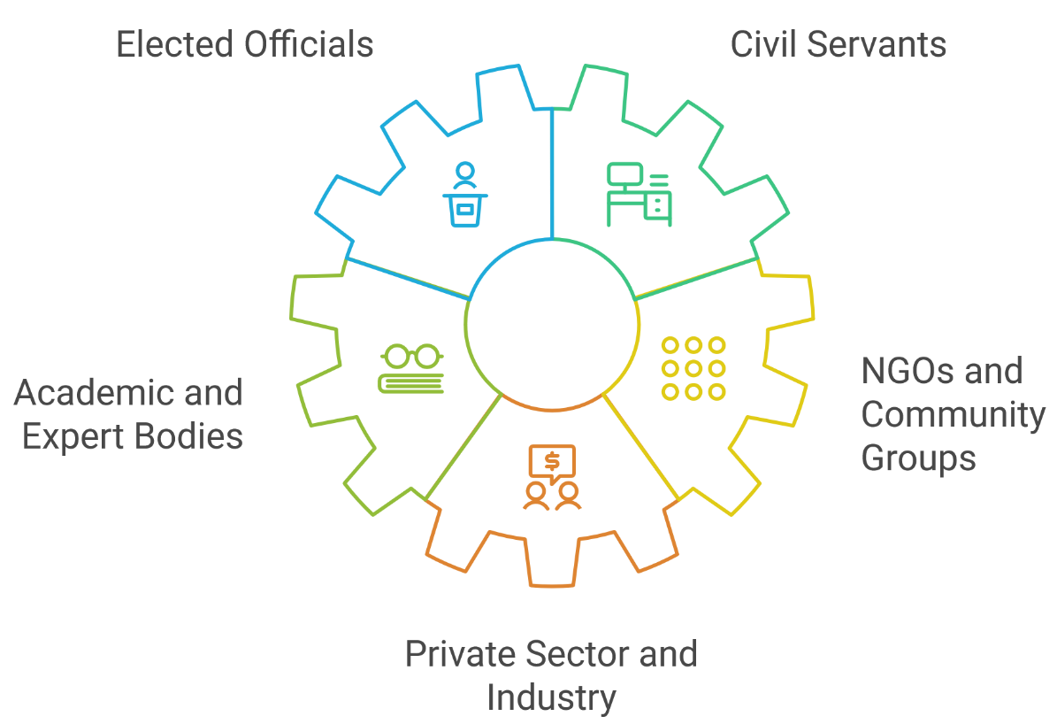
5. Processus d'élaboration des politiques
5.2. Acteurs de l'élaboration des politiques
Acteurs clés :
Élus : définissent le programme politique et apportent leur soutien politique.
Fonctionnaires : élaborent et gèrent les aspects techniques de la politique.
Organismes universitaires et experts : fournissent des analyses et des prévisions fondées sur la recherche.
ONG et groupes communautaires : représentent les intérêts de la société et fournissent des commentaires sur le terrain.
Secteur privé et industrie : collaborent à la mise en œuvre et partagent leur expertise.
Politique et planification des transports

Slide 32
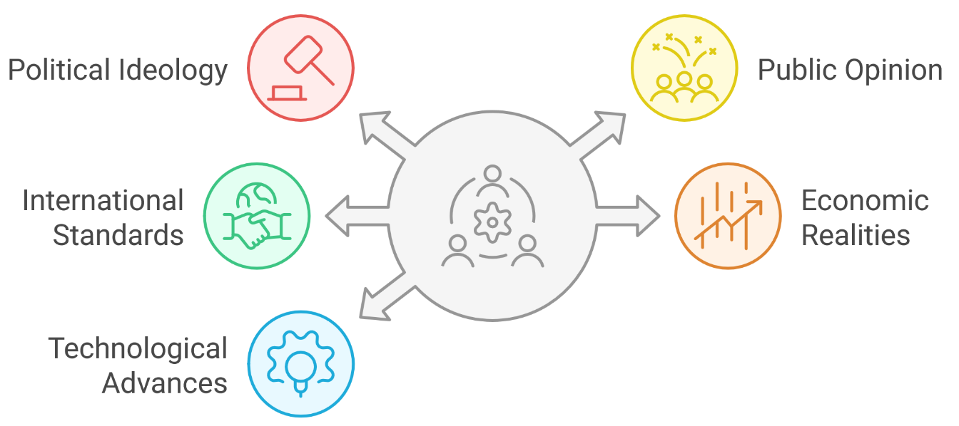
5. Processus d'élaboration des politiques
5.3. Influences sur les choix politiques
Facteurs influents :
Idéologie politique et leadership : Définissent les priorités générales et les orientations politiques.
Opinion publique et médias : stimulent la réactivité par le biais de pressions et de campagnes de sensibilisation.
Normes et accords internationaux : encouragent la conformité aux meilleures pratiques mondiales (par exemple, les objectifs de développement durable).
Réalités économiques : les contraintes budgétaires et les conditions du marché influencent la faisabilité des politiques.
Progrès technologiques et données de recherche :
fournissent la base pour des options politiques
innovantes et efficaces.
Politique et planification des transports

Slide 33
Section 06 :
Études de cas de politiques efficaces
Politique et planification des transports

Slide 34
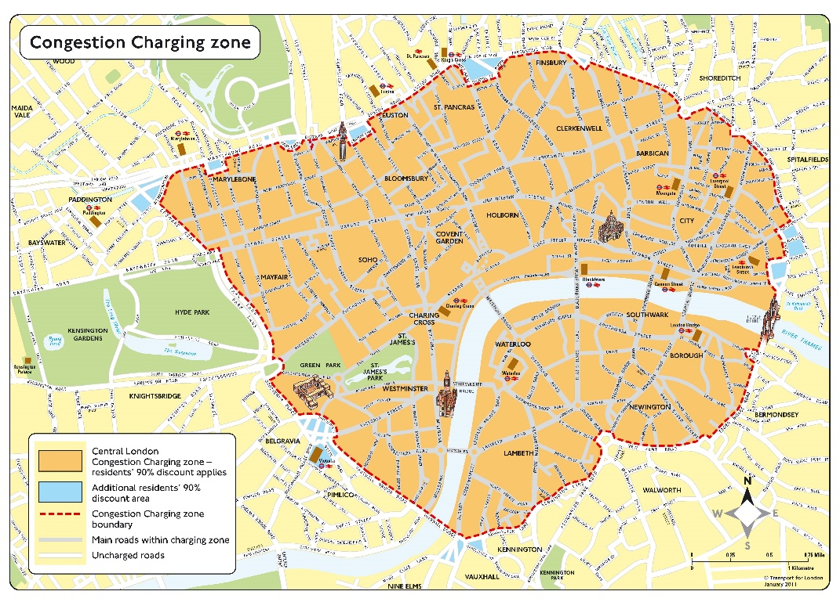
6. Études de cas de politiques efficaces
6.1. Péage urbain à Londres (Royaume-Uni)
Aperçu de l'étude de cas :
Contexte : Introduite en 2003 pour lutter contre la congestion du centre de Londres.
Objectifs de la politique : réduire le volume du trafic, améliorer la qualité de l'air et générer des revenus pour améliorer les transports en commun.
Mise en œuvre :
Péage électronique par zone avec contrôle automatisé.
Déploiement progressif et campagnes d'information du public.
Résultats et impact :
Réduction d'environ 30 % des embouteillages.
Augmentation de l'utilisation des transports publics et amélioration de leur qualité grâce aux recettes générées.
Défis :
Résistance politique et problèmes initiaux de conformité.
Politique et planification des transports

Slide 35
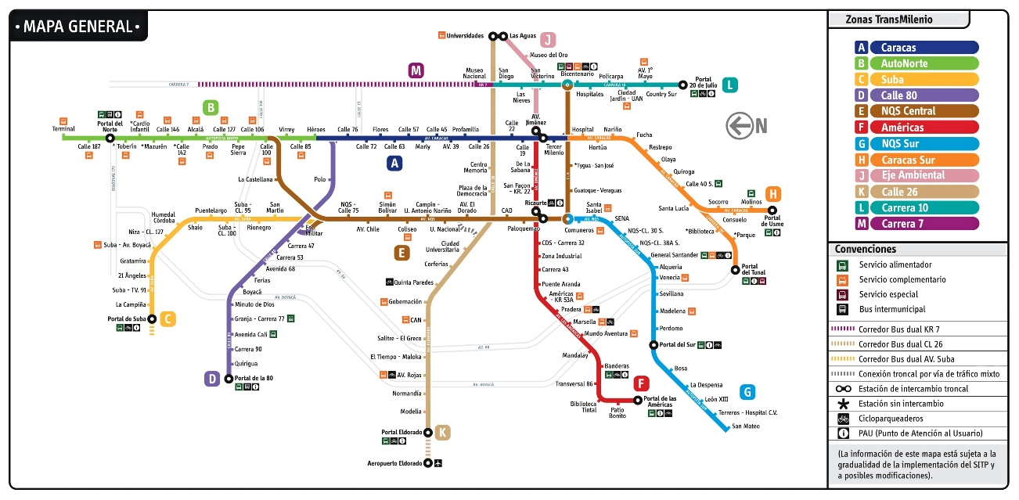
6. Études de cas de politiques efficaces
6.2. Système de bus à haut niveau de service TransMilenio (Bogotá)
Aperçu de l'étude de cas :
Contexte : Lancée au début des années 2000 en réponse aux défis majeurs liés à la mobilité urbaine à Bogotá.
Vision politique et planification :
Fournir des transports publics fréquents, efficaces et abordables.
Voies réservées aux bus et installations intégrées dans les gares.
Principaux résultats :
Réduction significative des temps de trajet et de la pollution atmosphérique.
Amélioration de l'accessibilité pour les populations à faibles revenus.
Défis liés à la mise en œuvre :
Gestion de la demande aux heures de pointe et amélioration continue de la qualité du service.
Politique et planification des transports

Slide 36
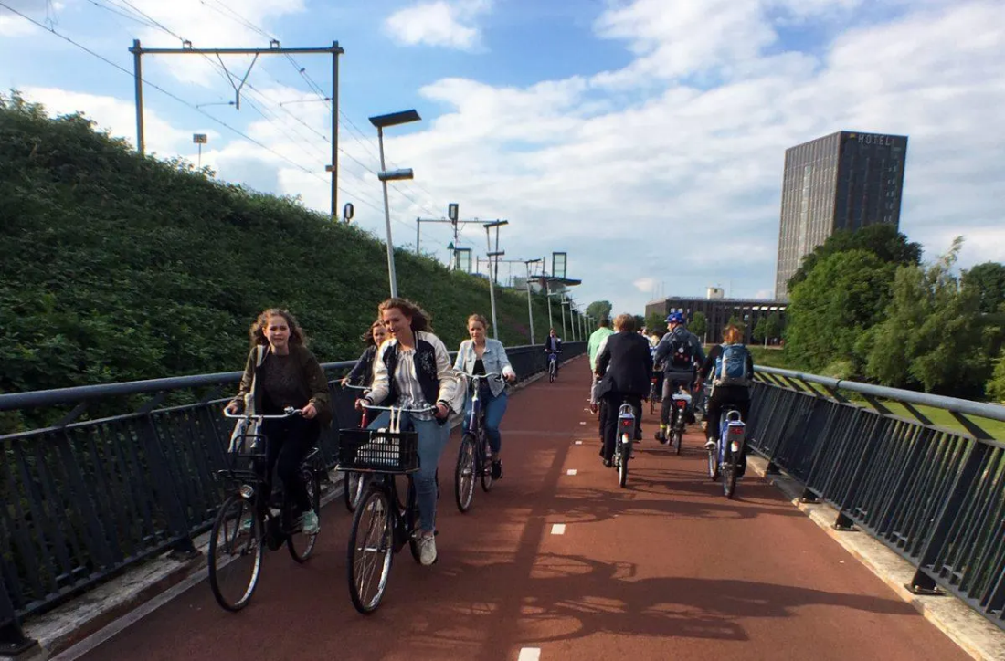
6. Études de cas de politiques efficaces
6.3. Politique néerlandaise en matière d'infrastructures cyclables
Aperçu de l'étude de cas :
Vision politique : promouvoir le vélo comme mode de transport durable essentiel.
Initiatives clés :
Investir dans un réseau national de pistes cyclables sécurisées et d'infrastructures connexes.
Intégrer le vélo dans les centres de transport public et l'urbanisme.
Soutenir les campagnes de sensibilisation et d'éducation du public.
Résultats :
Environ 27 % des déplacements aux Pays-Bas sont effectués à vélo.
Réduction des embouteillages et des impacts environnementaux.
Enseignements tirés :
Un engagement politique à long terme et des changements culturels sont essentiels.
Politique et planification des transports

Slide 37
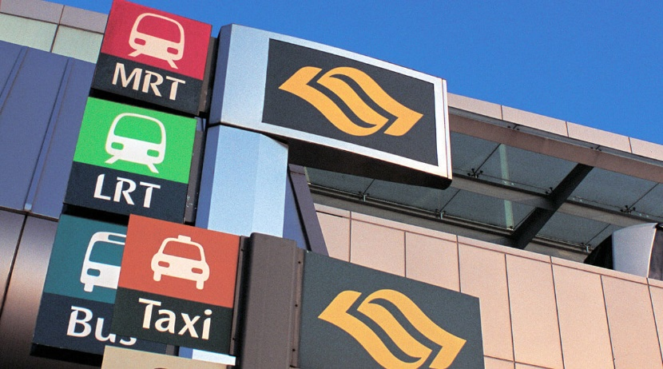
6. Études de cas de politiques efficaces
6.4. Politique de transport intégrée de Singapour
Aperçu de l'étude de cas :
Vision politique : créer un système de transport urbain fluide, intégré et efficace, à la fois durable et adapté à une croissance rapide.
Éléments clés :
Péage routier électronique (ERP) : gestion dynamique de la congestion.
Système de quotas de véhicules : contrôler la possession de voitures particulières afin de réduire la surutilisation.
Aménagement du territoire intégré : coordination des investissements dans les transports avec le développement urbain.
Réseau de transports publics robuste : services de bus et de train de haute qualité fonctionnant en tandem.
Résultats :
Utilisation élevée des transports en commun et gestion efficace du trafic.
Amélioration constante de la mobilité et des performances environnementales.
Défis
Gestion continue de la croissance urbaine rapide et des mises à jour technologiques.
Politique et planification des transports

Slide 38
Section 07 :
Quiz et discussion de groupe
Politique et planification des transports

Slide 39
7. Quiz et discussion de groupe
7.1. Quiz
Comment expliqueriez-vous la différence entre la politique des transports et la planification des transports à une personne qui ne connaît pas ce domaine ?
Pourquoi l'engagement des parties prenantes est-il si important dans la planification des transports, et quel groupe de parties prenantes vous semble le plus difficile à satisfaire ?
Selon vous, quel est le principal obstacle à la réussite de l'alignement de la politique et de la planification des transports ? Les changements politiques ? Le financement ? La coordination ?
Parmi les principes de planification abordés (par exemple, la durabilité, l'équité, la flexibilité), lequel vous semble le plus difficile à mettre en œuvre dans la pratique ? Pourquoi ?
Si vous étiez planificateur des transports dans une ville en pleine croissance confrontée à d'importants embouteillages, quel modèle d'étude de cas (Londres, Bogotá, Pays-Bas, Singapour) vous inspirerait le plus ? Pourquoi ?
À votre avis, les gouvernements devraient-ils donner la priorité à la réduction de l'utilisation des voitures particulières ou à l'amélioration des options de transport public ? Peuvent-ils vraiment faire les deux efficacement en même temps ?
Politique et planification des transports

Slide 40
7. Quiz et discussion de groupe
7.2. Discussion de groupe
Instructions :
Formez de petits groupes (3 à 5 personnes).
Choisissez un défi spécifique lié à la mobilité urbaine (par exemple, congestion, pollution, manque de transports en commun, accès aux zones rurales).
Élaborez un plan général de politique et de planification :
2 mesures politiques
2 actions de planification
Préparez une présentation de groupe de 2 minutes.
Questions directrices :
Quel problème résolvez-vous ?
Comment vos mesures politiques et vos actions de planification interagissent-elles ?
Quels acteurs seraient impliqués ?
Comment mesureriez-vous le succès ?
Politique et planification des transports

Slide 41
Nous vous remercions de votre attention.

